Slide 1

Virtualization (Part 1)
si.nguyen@lge.com
Functional Technology 4
2021-10-12

Slide 2
Summary
Process
Process API
How tasks are scheduled
Q&A

Slide 3
Process
What is a Process?
The abstraction provided by the OS of a running program is something we will call a process.
A process is simply a running program.
Notes:
Một cách trừu tượng thứ tài nguyên máy tính mà hệ điều hành cung cấp cho một chương trình đang chạy là thứ mà chúng ta sẽ gọi là Process.
Tóm lại, một Process đơn giản là một chương trình đang chạy, nó sử dụng tài nguyên của máy tỉnh để thực thi công việc.

Slide 4
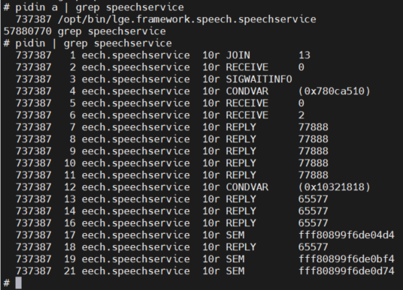
pidin a | grep something
Kill 12345
Notes:
VD: Command “pidin a | grep something” mà mọi người vẫn hay dung trong PIVI board là để lấy Process ID mà hệ thống đánh số cho process dung để chạy cho app mình từ đó mình có thể kill đúng cái process đó.

Slide 5
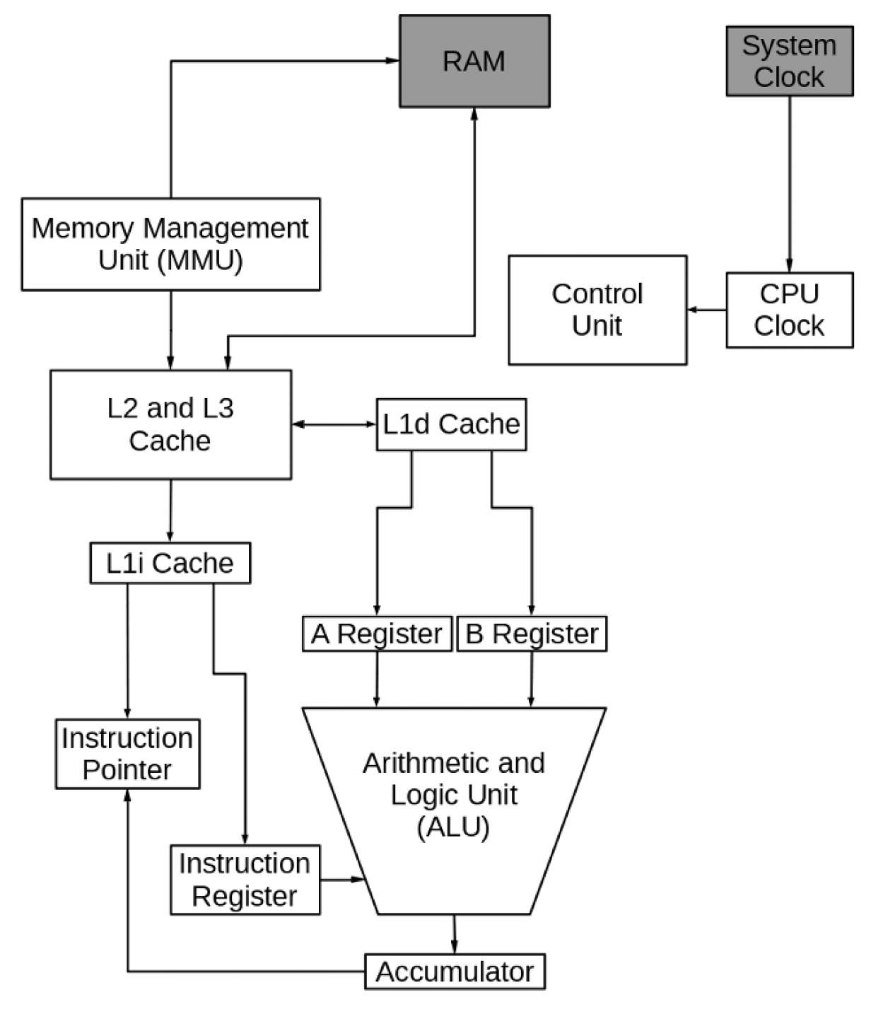
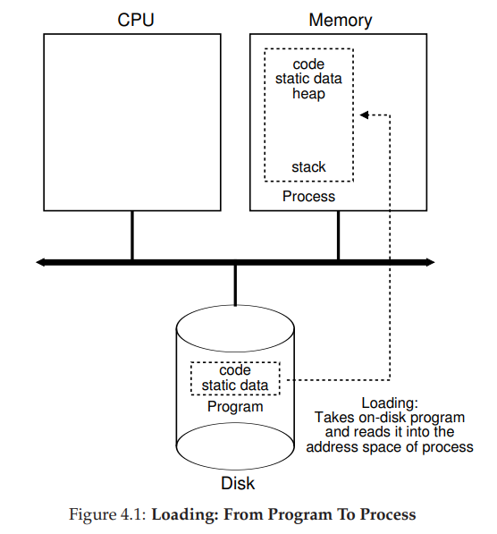
Notes:
1: load code vào MEM: stack, heap => CPU để xử lý qua các DATA bus
2: dung lượng RAM & ổ cứng k làm máy chạy nhanh được với CPU 1 core.
3: 1 core chỉ chứa 1 ALU -> xử lý 1 phép tính duy nhất trong 1 đơn vị thời gian (clock)

Slide 6
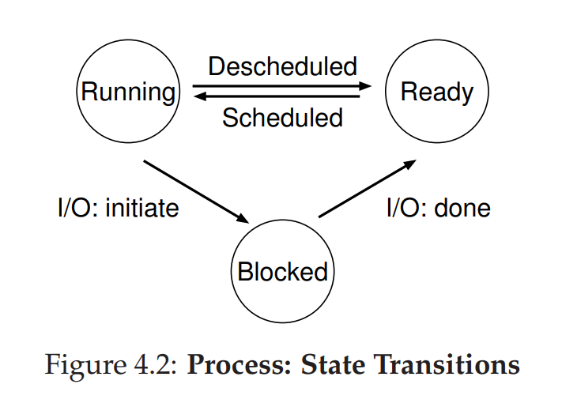
Notes:
Có thể chuyển trạng thái từ running sang ready rồi từ ready về lại running
Hoặc Running -> block (wait IO data) -> ready -> running
giao tiếp liên tiến trình inter-process communication hoặc interprocess communication (viết tắt: IPC)
• Signal.
• Pipes.
• Message Passing.
• Shared memory.

Slide 7
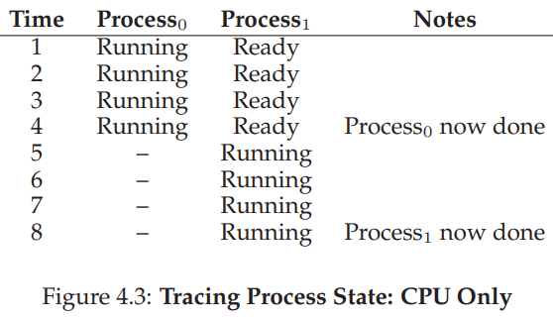
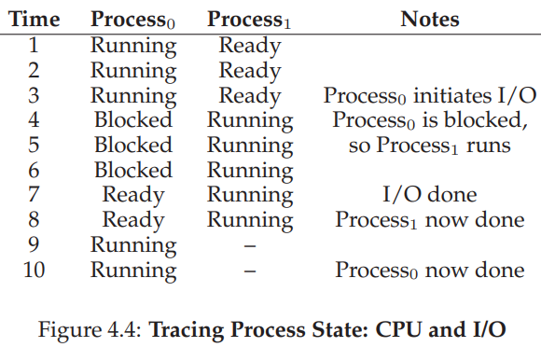
Notes:
Giả sử 2 Process này không DONE mà running mãi thì Hệ thống sẽ làm việc như thế nào? -> next slide

Slide 8
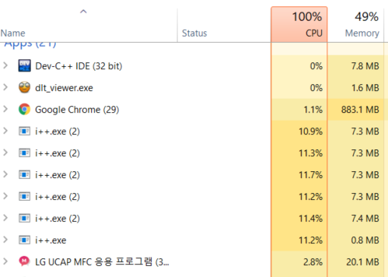
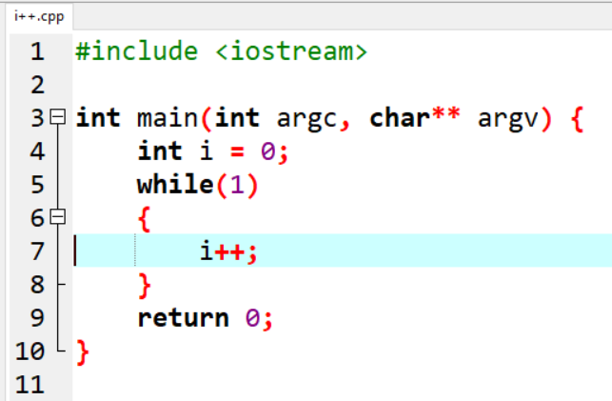

Slide 9
Process API
Fork()
Parent
Wait()
Parent
Parent
(resumes)
Child
Exec()
Exit()
Child

Slide 10
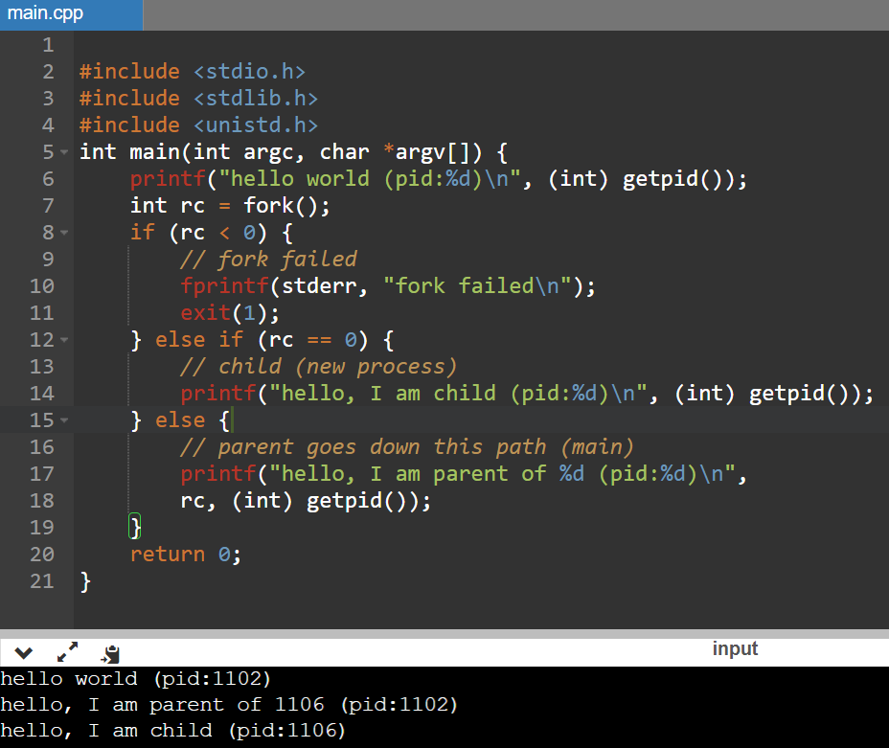
Fork()
Create the child process to runs. (not support on windows)

Slide 11
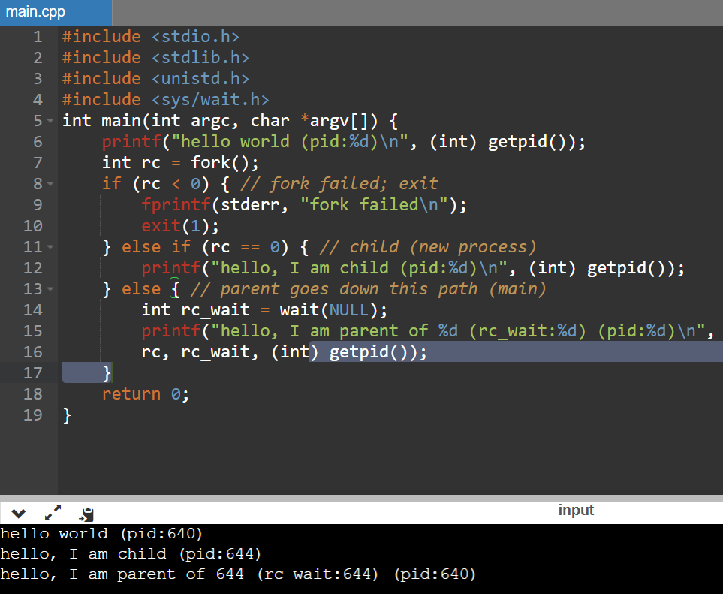
Wait()
A call to wait() blocks the calling process until one of its child processes exits or a signal is received. After child process terminates, parent continues its execution after wait system call instruction.

Slide 12
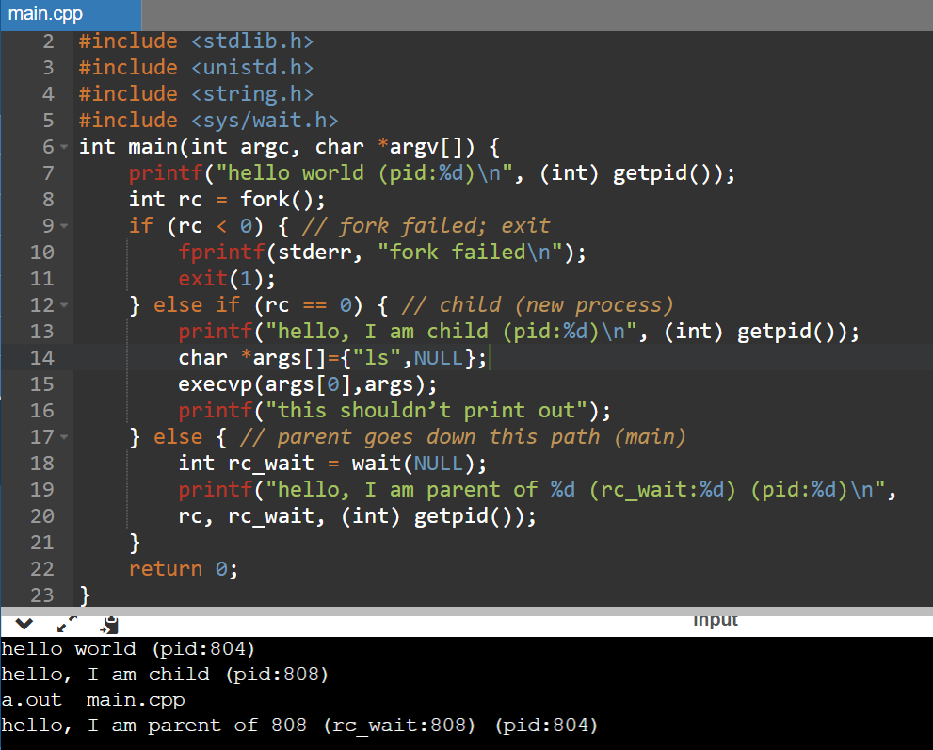
Exec
It can be used to run a C program by using another C program
Exit()
terminates the calling process immediately
This function does not return any value.

Slide 13
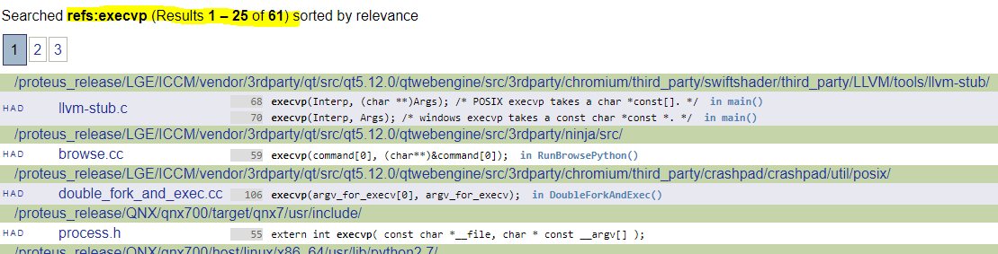
Exec functions
int execl(const char *path, const char *arg, …);
int execlp(const char *file, const char *arg, …);
int execle(const char path, const char *arg, …, char const envp[]);
int execv(const char *path, char *const argv[]);
int execvp(const char *file, char *const argv[]);
int execvpe(const char *file, char *const argv[], char *const envp[]);
Notes:
Search các lệnh trên trong http://vopengrok.lge.com/ sẽ thấy rất nhiều process được tạo từ 1 process đang chạy trong hệ thống PIVI

Slide 14
Fork()
Parent
Wait()
Parent
Parent
(resumes)
?
Child
Exec()
Exit()
Child

Slide 15
Fork()
Parent
Wait()
Parent
Parent
(resumes)
ZOMBIE
Child
Exec()
Exit()
Child

Slide 16
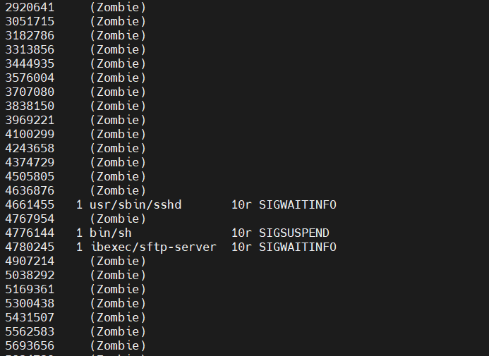
Notes:
kill -s SIGCHLD <Parent PID>
kill -9 <Parent PID>

Slide 17
CPU Scheduling
CPU Scheduling is a process of determining which process will own CPU for execution while another process is on hold. The main task of CPU scheduling is to make sure that whenever the CPU remains idle, the OS at least select one of the processes available in the ready queue for execution. The selection process will be carried out by the CPU scheduler. It selects one of the processes in memory that are ready for execution.
Notes:
Process Scheduling
Lập lịch tiến trình là một trong những công việc quan trọng của tiến trình: đánh giá và sắp xếp xem tiến trình nào chạy trước, tiến trình nào chạy sau, chạy trong thời gian bao lâu (timeslice) hoặc có nên dừng tiến trình hiện tại để thực thi tiến trình khác mà nó thấy quan trọng hơn. Mục đích của việc này là đảm bảo các tiến trình yêu cầu đều được thực thi lần lượt mà vẫn đem lại trải nghiệm tốt cho người dùng. Trong hệ điều hành Linux, lập lịch được tiến hành bởi Linux kernel dựa trên việc phân loại và và xem xét tính chất, quá trình hoạt động của từng tiến trình.

Slide 18
Types of CPU Scheduling
CPU Scheduling
Preemptive Scheduling
Non-Preemptive Scheduling
Notes:
Trong Lập lịch trước, các nhiệm vụ chủ yếu được giao với mức độ ưu tiên của chúng. Đôi khi điều quan trọng là phải chạy một tác vụ có mức độ ưu tiên cao hơn trước một tác vụ có mức độ ưu tiên thấp hơn khác, ngay cả khi tác vụ có mức độ ưu tiên thấp hơn vẫn đang chạy. Nhiệm vụ có mức độ ưu tiên thấp hơn được giữ trong một thời gian và tiếp tục khi tác vụ có mức độ ưu tiên cao hơn hoàn thành việc thực thi.
Lập kế hoạch không dự phòng trước
Trong loại phương pháp lập lịch này, CPU đã được cấp phát cho một quá trình cụ thể. Quá trình giữ cho CPU bận rộn sẽ giải phóng CPU bằng cách chuyển đổi ngữ cảnh hoặc kết thúc. Đây là phương pháp duy nhất có thể được sử dụng cho các nền tảng phần cứng khác nhau. Đó là bởi vì nó không cần phần cứng đặc biệt (ví dụ: bộ đếm thời gian) như lập lịch trước.

Slide 19
CPU Scheduling Criteria
CPU Scheduling Criteria
Maximize
Minimize
CPU utilization
Throughput
Waiting time
Response time
Turnaround Time
Notes:
https://www.guru99.com/cpu-scheduling-algorithms.html
Maximize:
Sử dụng CPU: Sử dụng CPU là nhiệm vụ chính trong đó hệ điều hành cần đảm bảo rằng CPU luôn bận rộn nhất có thể. Nó có thể nằm trong khoảng từ 0 đến 100 phần trăm. Tuy nhiên, đối với RTOS, nó có thể nằm trong khoảng từ 40% đối với hệ thống cấp thấp và 90% đối với hệ thống cấp cao.
Thông lượng: Số lượng quá trình kết thúc quá trình thực hiện của chúng trên một đơn vị thời gian được biết đến là Thông lượng. Vì vậy, khi CPU đang bận thực hiện tiến trình, tại thời điểm đó, công việc đang được thực hiện và công việc được hoàn thành trên một đơn vị thời gian được gọi là Thông lượng.
Minimize:
Thời gian chờ đợi: Thời gian chờ đợi là một khoảng thời gian mà quy trình cụ thể cần phải đợi trong hàng đợi sẵn sàng.
Thời gian phản hồi: Là khoảng thời gian mà yêu cầu được gửi cho đến khi phản hồi đầu tiên được tạo.
Thời gian quay vòng: Thời gian quay vòng là khoảng thời gian để thực hiện một quy trình cụ thể. Nó là phép tính tổng thời gian chờ vào bộ nhớ, đợi trong hàng đợi và thực thi trên CPU. Khoảng thời gian giữa thời gian gửi quy trình đến thời điểm hoàn thành là thời gian quay vòng.

Slide 20
Types of CPU scheduling Algorithm
First Come First Serve (FCFS) (First In First Out - FIFO)
Shortest-Job-First (SJF)
Shortest Remaining Time (Shortest Time-to-Completion First)
Round Robin Scheduling (RR)
Incorporating I/O
Priority Scheduling

Slide 21
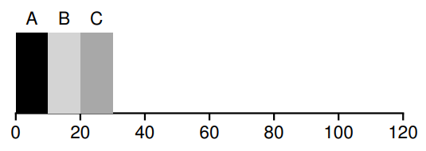
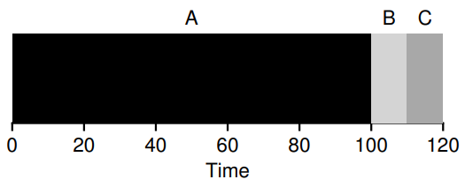
First Come First Serve (FCFS or FIFO)
Turnaround time:
(10 + 20 + 30) / 3 = 20
Turnaround time:
(100 + 110 + 120) / 3 = 110
FCFS Is Not That Great
Notes:
First Come First Serve là hình thức đầy đủ của FCFS. Đây là thuật toán lập lịch CPU dễ nhất và đơn giản nhất. Trong loại thuật toán này, quá trình yêu cầu CPU sẽ được cấp phát CPU đầu tiên. Phương pháp lập lịch này có thể được quản lý bằng hàng đợi FIFO.
Khi tiến trình đi vào hàng đợi sẵn sàng, PCB (Khối điều khiển quá trình) của nó được liên kết với phần đuôi của hàng đợi. Vì vậy, khi CPU trở nên trống, nó nên được gán cho tiến trình ở đầu hàng đợi.

Slide 22
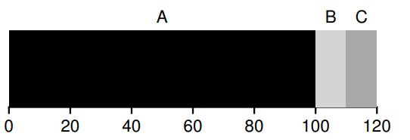
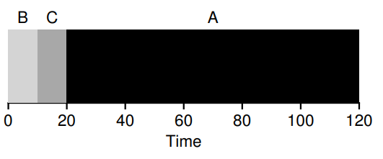

Shortest Job First (SJF)
Turnaround time:
(100 + 110 + 120) / 3 = 110
$$$$
Turnaround time:
(10 + 20 + 120) / 3 = 50
Notes:
SJF là một dạng đầy đủ của (Công việc ngắn nhất trước) là một thuật toán lập lịch trong đó quá trình có thời gian thực hiện ngắn nhất sẽ được chọn để thực hiện tiếp theo. Phương pháp lập lịch trình này có thể là ưu tiên hoặc không ưu tiên. Nó làm giảm đáng kể thời gian chờ đợi trung bình cho các quy trình khác đang chờ thực thi.

Slide 23
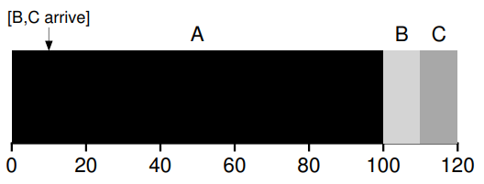
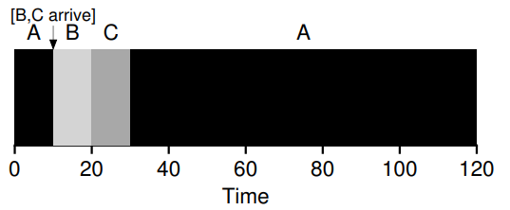

Shortest Remaining Time (Shortest Time-to-Completion First)
Turnaround time:
(100 + 110 + 120) / 3 = 110
$$$$
Turnaround time:
(120 + 10 + 20) / 3 = 50
Notes:
Dạng đầy đủ của SRT là Thời gian còn lại ngắn nhất. Nó còn được gọi là lập lịch trước SJF. Trong phương pháp này, tiến trình sẽ được phân bổ cho nhiệm vụ gần nhất với việc hoàn thành của nó. Phương pháp này ngăn quá trình trạng thái sẵn sàng mới hơn giữ quá trình hoàn thành quá trình cũ hơn.

Slide 24
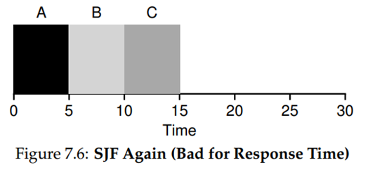
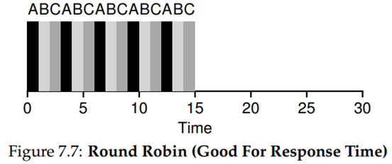

Round Robin Scheduling (RR)
Turnaround time: (5 + 10+ 15) / 3 = 10
Response time: (0 + 5 + 10) / 3 = 5
Max Response time: 10 (Process C)
Process C has timeout = 9 ms?
$$$$
Turnaround time: (13 + 14 + 15) / 3 = 14
Response time: (0 + 1 + 2) / 3 = 1
Max Response time: 1
Notes:
Round robin là thuật toán lập lịch biểu lâu đời nhất, đơn giản nhất. Tên của thuật toán này xuất phát từ nguyên tắc vòng tròn, trong đó mỗi người lần lượt nhận được một phần bằng nhau của một thứ gì đó. Nó chủ yếu được sử dụng cho các thuật toán lập lịch trong đa nhiệm. Phương pháp thuật toán này giúp thực thi các quy trình không bị chết đói – đợi Response quá lâu.

Slide 25
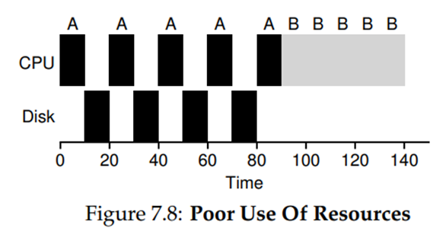
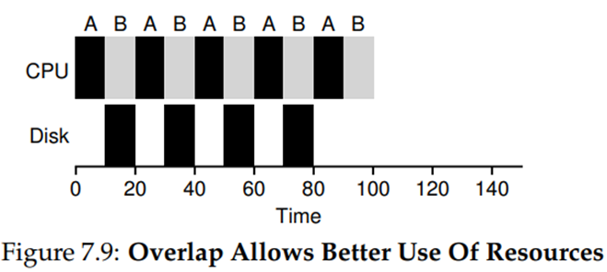
Incorporating I/O

Slide 26
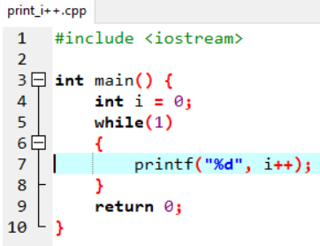

Slide 27
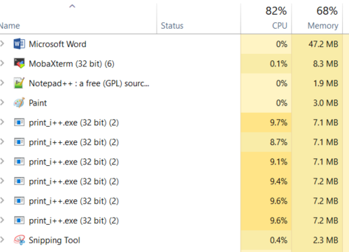
i++
Printf(i++)
Notes:
Printf(i++) có sử dụng I/O time để show I lên console => sử dụng CPU đó cho việc tính toán các process khác

Slide 28
Priority Scheduling
B
C
D
Process | Arrival Time | Execution Time | Priority
A | 0 | 5 | 1
B | 1 | 3 | 2
C | 2 | 8 | 1
D | 3 | 6 | 3
0 1 2 3 4 5 13 16 22
A C B D
0 5 13 16 22

Slide 29
Q&A

Slide 30
Thank you!!
References:
Operating Systems: Three Easy Pieces (wisc.edu)
CPU Scheduling Algorithms in Operating Systems

